Slide 1
CrePAS 6th the first session
Alexnet
ImageNet Classification with Deep Convolutional
Neural Networks
크레파스 1기 | 손경일

Slide 2
Meaning(Importance)
Architecture
Layers_Analysis
Discussion

Slide 3
의의
Meaning

Slide 4
Meaning
Architecture
Layers_Analysis
Discussion
01
02
03
04
ILSVRC-2012
◎ ImageNet Large-Scale Visual Recognition Challenge
비전 분야에서의 올림픽
Alexnet이 2등보다 top-5 error rate에서 10% 이상 더 낮았음
* The term top-5 error rate refers method of benchmarking machine learning models in the ImageNet Large Scale Visual Recognition Competition.
The model is considered to have classified a given image correctly if the target label is one of the model’s top 5 predictions.

Slide 5
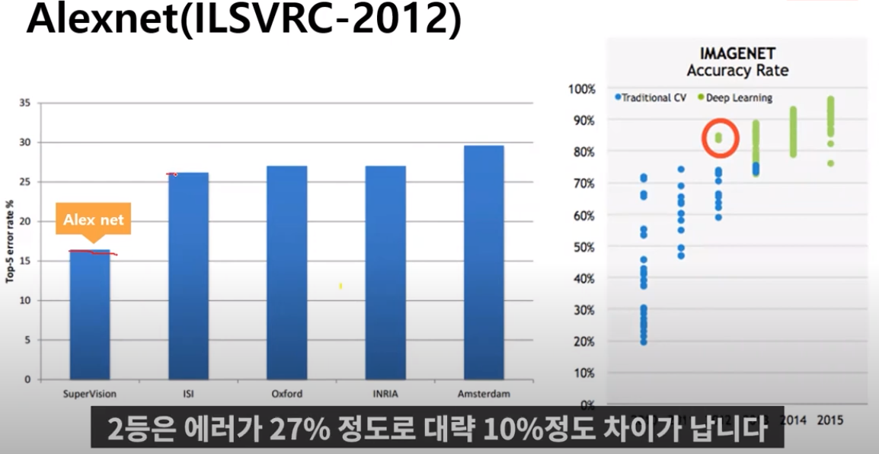
Meaning
Architecture
Layers_Analysis
Discussion
01
02
03
04
기존 SVM 머신러닝보다 비약적으로 나은 성능을 내면서, 본격적으로 이미지 분야에서 딥러닝의 시대를 엶
＊Support Vector Machine vs Deep Learning
SVM에서는 feature를 모델에 제공해야 하는 반면, cnn은 중요한 features를 자동으로 골라냄
특히 CNN의 경우, 초기 layer: low level features, 레이어 깊이가 깊어질수록 high level features표현을 학습

Slide 6
Architecture

Slide 7
Meaning
Architecture
Layers_Analysis
Discussion
01
02
03
Architecture
04
Architecture Summary
Dataset
Competence

Slide 8
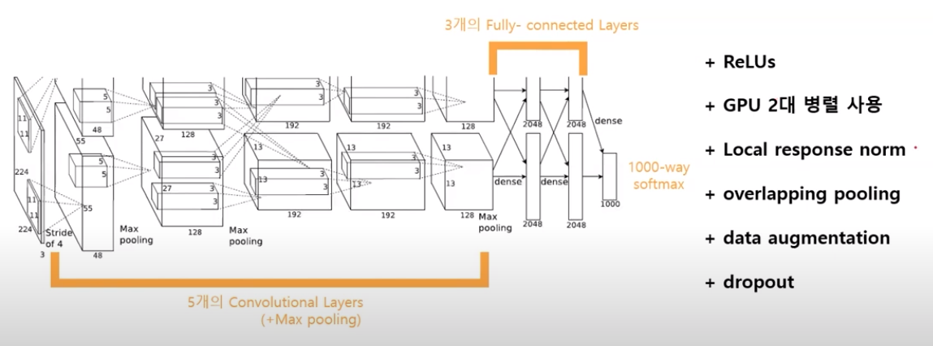
2-1
Meaning
Architecture
Layers_Analysis
Discussion
01
02
Overall
03
04
6천만개의 parameters, 65만개의 neurons, 8 layers

Slide 9
2-2
Meaning
Architecture
Layers_Analysis
Discussion
01
02
03
Dataset
04
1000개의 이미지 카테고리
Test set이 Labeling된 ILSVRC-2010데이터를 주로 사용
120만개의 taining set, 5만개의 validation set, 15만개의 test set 사용
모든 이미지를 256*256 사이즈의 RGB컬러 사진으로 크기 통일
: Resize & Crop

Slide 10
2-3
Meaning
Architecture
Layers_Analysis
Discussion
01
02
차별점
03
04
Architecture Competence
Relu Nonlinearity
Training on multiple GPUs
Local Response Normalization
Prevent Overfitting: Overlapping Pooling

Slide 11
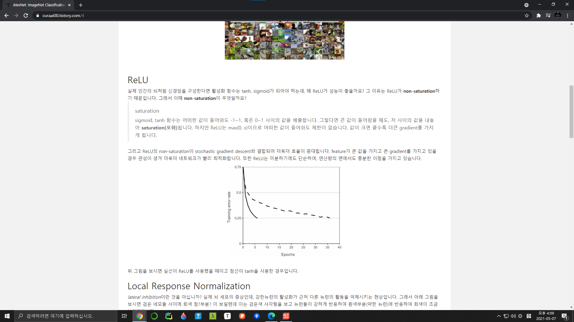
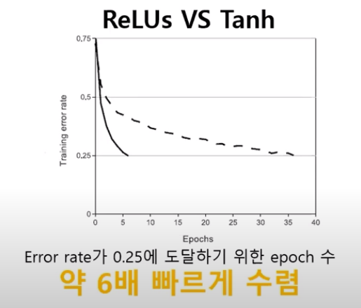
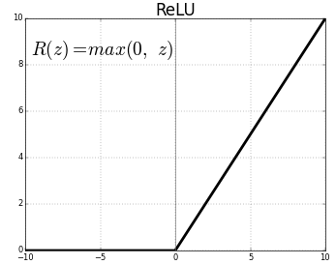
2-3-1
Meaning
Architecture
Layers_Analysis
Discussion
2.3.1 성능 향상의 일등 공신
01
ActivationFunc:Relu
02
03
기존 활성화 함수
Sigmoid
Tanh
RELU
04

Slide 12
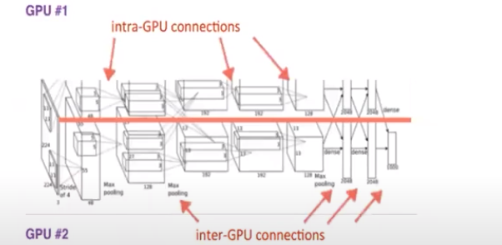
2-3-2
Meaning
Architecture
Layers_Analysis
Discussion
3.3.2
01
Multiple GPU
02
03
04
메모리 부족으로 GPU 2대를 사용하여 데이터 병렬 처리
Intra GPU connection: 1,2,4,5번째 conv layers에서는 같은 GPU내에서의 커널만 사용 가능
Inter GPU connection: 3번째 conv layer과 3개의 fully connected layers에서는 두 GPU의 모든 kernal들 사용 가능
GPU사용함으로써 top5 error: 1.2%, top1 error: 1.7% 절감

Slide 13
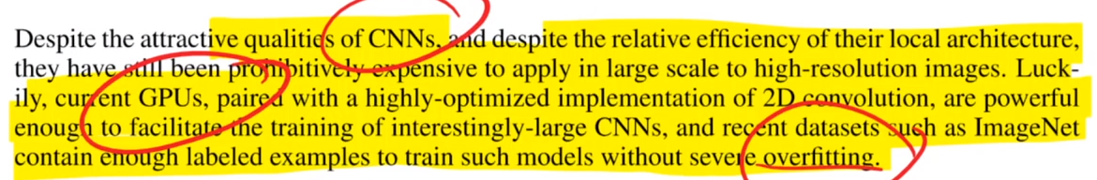
2-3-4
Meaning
Architecture
Layers_Analysis
Discussion
2-2
01
Prvt Overfiting
02
03
04

Slide 14
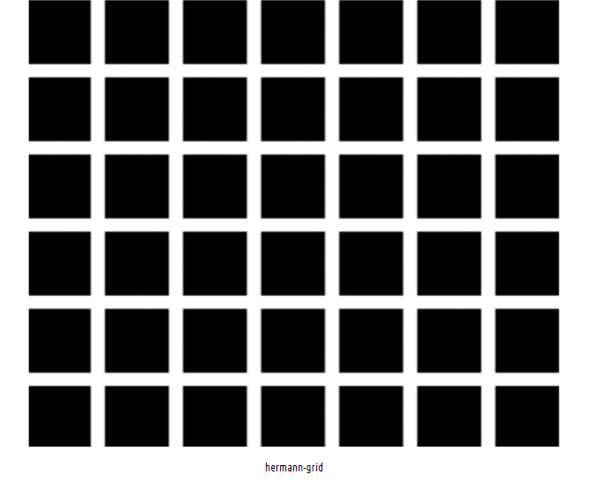
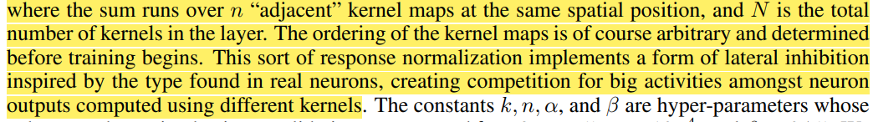
2-3-3
Meaning
Architecture
Layers_Analysis
Discussion
01
Local Response Normalization
02
03
04

Slide 15
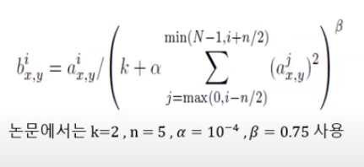
2-3-3
Meaning
Architecture
Layers_Analysis
Discussion
01
Prvt Overfitting(1):
Local Response Normalization
02
03
04
Relu 함수는 unbounded하기 때문에 LRN이 일반화에 도움이 됨
특정 값에 의해 과대 적합되는 것을 방지할 수 있음
top-1, top-5 error rates를 각각 1.4%, 1.2% 감소시킴.

Slide 16
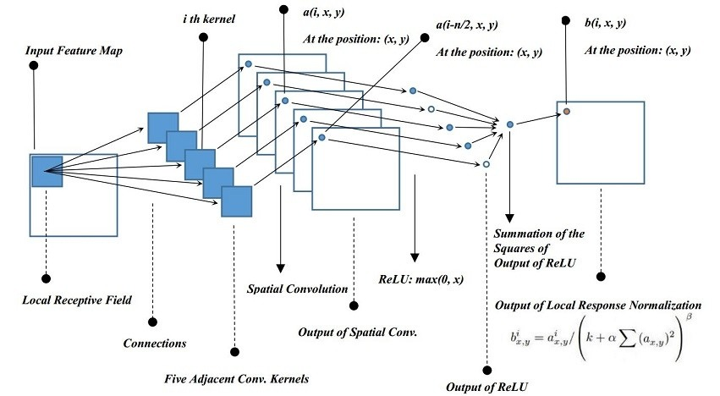
2-3-3
Meaning
Architecture
Layers_Analysis
Discussion
01
Local Response Normalization
02
03
04

Slide 17
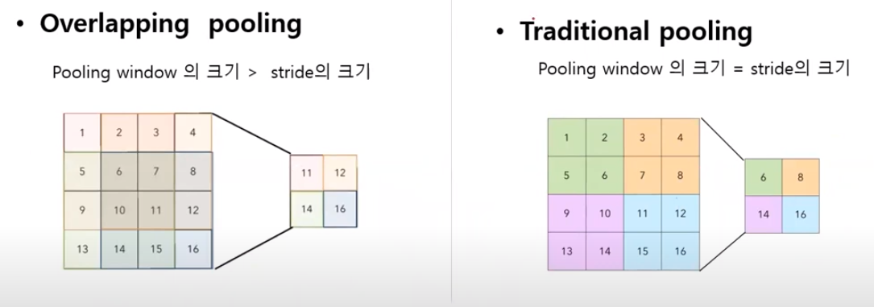
2-3-4
Meaning
Architecture
Layers_Analysis
Discussion
2-2
01
Prvt Overfiting(2): Overlapping Pooling
02
03
04
과대 적합 방지
top-1, top-5 error rates를 각각 0.4%, 0.3% 감소시킴.

Slide 18
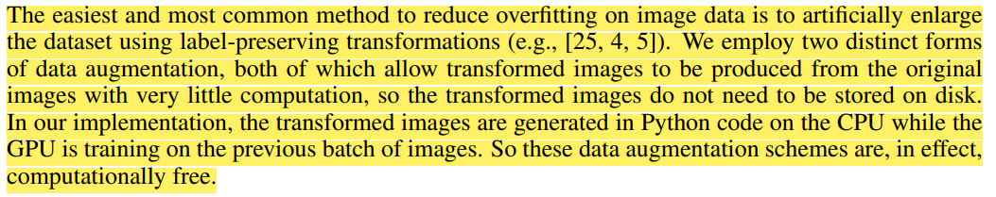
2-3-4
Meaning
Architecture
Layers_Analysis
Discussion
01
Prvt Overfiting(3): Data Augmentation
02
03
04

Slide 19
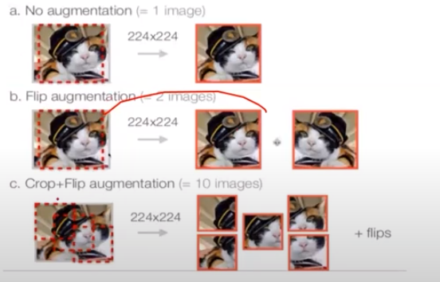
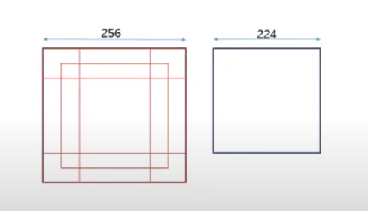
2-3-4
Meaning
Architecture
Layers_Analysis
Discussion
01
Prvt Overfiting(3): Data Augmentation
02
03
＊Train: Image Translation &
Horizontal reflection &
Flip
＊Test: Crop & Flip augmentation
04
Augmentation을 통해 과대 적합 방지
Train data의 경우, 데이터 양 2048배 증가
Test의 경우 10배 증가. <- 10개의 데이터의 소프트맥스 결과값을 평균을 내어 라벨 만듦

Slide 20
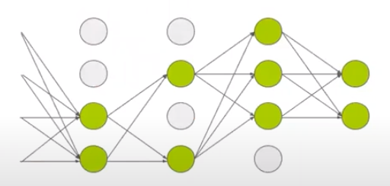
2-3-4
Meaning
Architecture
Layers_Analysis
Discussion
01
Prvt Overfiting(4): Dropout
02
03
04
0.5의 확률로 hidden neuron의 값을 0으로 바꿔줌
Dropout된 hidden neuron은 순전파, 역전파에서 영향을 미치지 않는다.
뉴런들 사이의 의존성을 낮추고, co-adaptation(뉴런간의 동조화)을 피할 수 있다.
3개의 fully connected layers 중 앞의 2개에만 적용
Test시에는 dropout X, 그냥 소프트맥스 결과물에다 0.5를 곱해줌

Slide 21
Layers Analysis

Slide 22
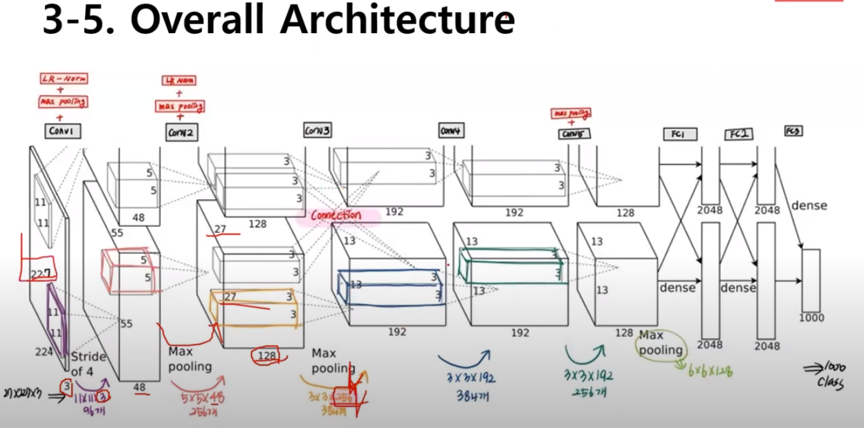
3-1
Meaning
Architecture
Layers_Analysis
Discussion
01
Layers Configuration
02
03
04

Slide 23
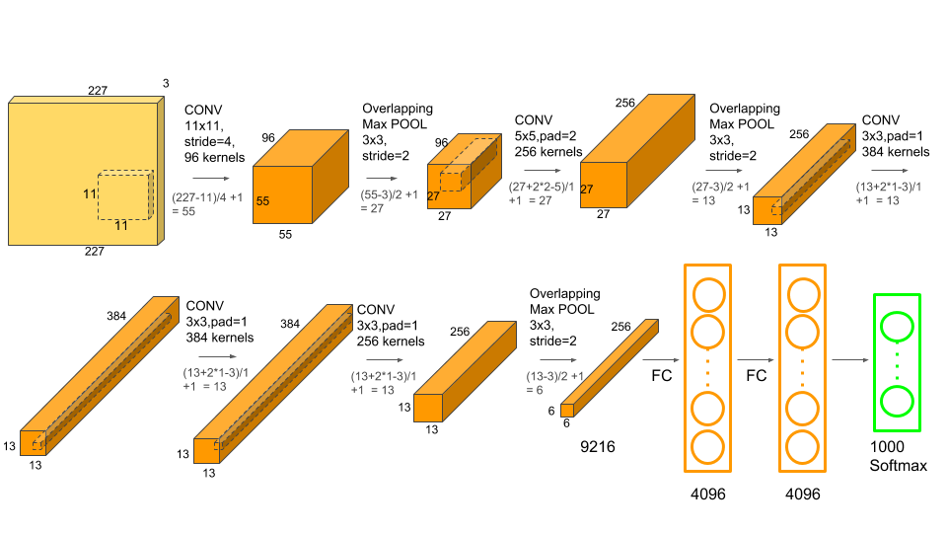
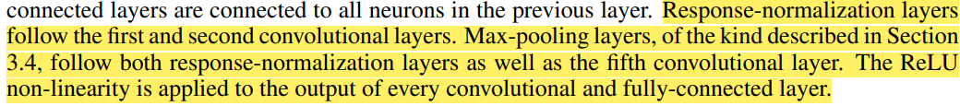
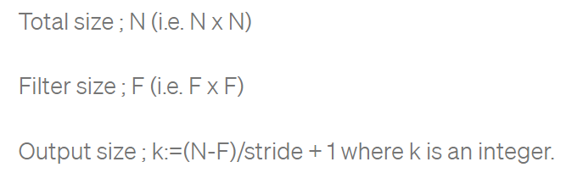
3-1
Meaning
Architecture
Layers_Analysis
Discussion
Layers Configuration
01
02
03
04

Slide 24
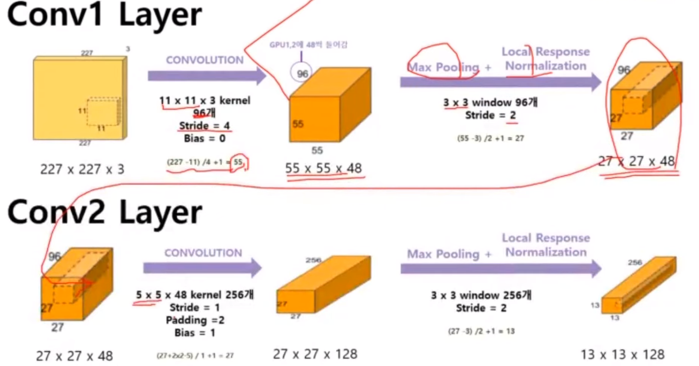
3-1
Meaning
Architecture
Layers_Analysis
Discussion
Layers Configuration
01
02
03
04
# when filter size = 10
model = Sequential()
model.add(Conv2D(input_shape = (10, 10, 3), filters = 10, kernel_size = (3,3), strides = (1,1), padding = 'same'))
print(model.output_shape)

Slide 25
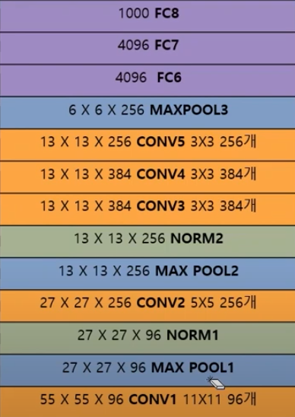
3-1
Meaning
Architecture
Layers_Analysis
Discussion
Layers Configuration
01
02
03
04

Slide 26
Discussion

Slide 27
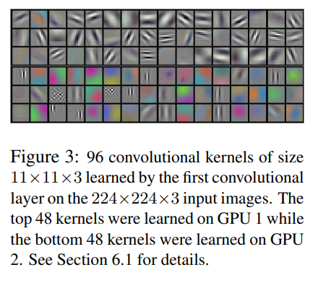
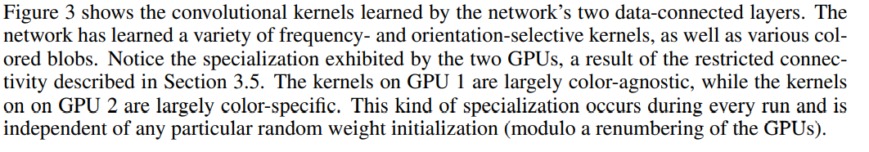
Planning
Design
Presentation
01
Details of Learning
02
03
04
서로 제한된 연결성을 가졌던 gpu결합 구조로 인해
gpu1은 색감과 관련 없는 정보,
gpu2는 색감과 관련 있는 정보에 특화되어 학습하였다.

Slide 28
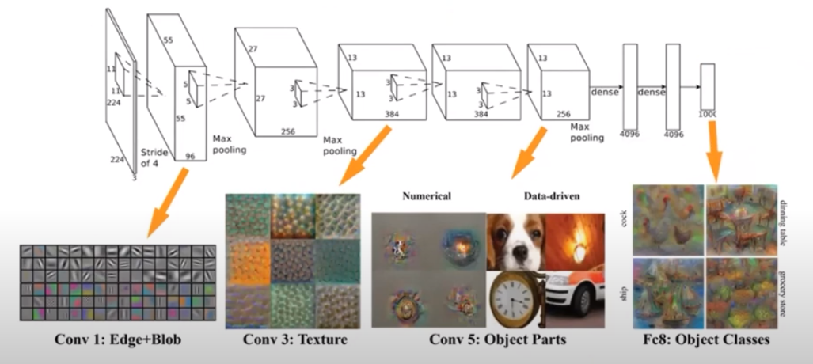
Planning
Design
Presentation
01
Details of Learning
02
03
04

Slide 29
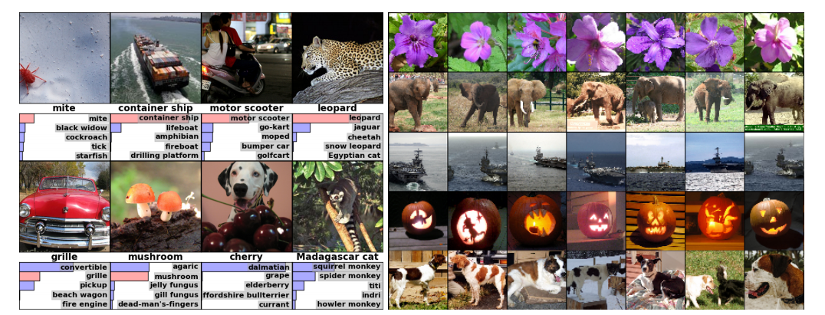
Planning
Design
Presentation
01
Qualitative Evaluations
02
03
04
Top 5 errors에 걸렸던 사례들마저 오류가 난 것이 납득이 가는 사진들이었다.

Slide 30
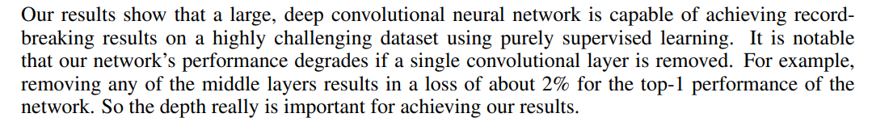
Planning
Design
Presentation
01
02
03
04
05
+)데이터 양 더 많이 확보하고 computational power도
강해지면 지도 학습 이용해 보아야겠다

Slide 31
Reference
https://curaai00.tistory.com/4
https://towardsdatascience.com/implementing-alexnet-cnn-architecture-using-tensorflow-2-0-and-keras-2113e090ad98
https://brunch.co.kr/@itschloe1/8#:~:text=%EB%94%A5%EB%9F%AC%EB%8B%9D%EA%B3%BC%20%EC%A0%84%ED%86%B5%EC%A0%81%EC%9D%B4,%EC%96%91%EC%97%90%20%EB%94%B0%EB%A5%B8%20%EC%84%B1%EB%8A%A5%EC%9E%85%EB%8B%88%EB%8B%A4.&text=%EC%99%9C%EB%83%90%ED%95%98%EB%A9%B4%20%EB%94%A5%EB%9F%AC%EB%8B%9D%20%EC%95%8C%EA%B3%A0%EB%A6%AC%EC%A6%98%EC%9D%80,%EC%95%8C%EA%B3%A0%EB%A6%AC%EC%A6%98%EC%9D%B4%20%EB%8D%94%20%EC%9A%B0%EC%84%B8%ED%95%A9%EB%8B%88%EB%8B%A4.
https://www.youtube.com/watch?v=40Gdctb55BY
https://learnopencv.com/number-of-parameters-and-tensor-sizes-in-convolutional-neural-network/

Slide 32
Reference
https://m.blog.naver.com/PostView.nhn?blogId=laonple&logNo=220542170499&proxyReferer=https:%2F%2Fwww.google.com%2F

Slide 33
CrePAS 6th the first session
아주 상식적인 프레젠테이션 기법
Thank you
크레파스 1기 | 물고기

